Slide 1
GESTIÓN Y MANEJO DE LOS RESIDUOS
SÓLIDOS EN ESTABLECIMIENTOS
DE SALUD
DIRECCION DE SALUD AMBIENTAL E INOCUIDAD ALIMENTARIA
ING. IMER ABRAHAM PACHECO CIPRIANO

Slide 2
BASE LEGAL
Ley N° 26842, Ley General de Salud
D. L. N° 1278, Ley General de Residuos Sólidos
Ley N° 27867, Ley Orgánica de Gobiernos Regionales
Ley N° 27972, Ley Orgánica de Municipalidades
5) NTS N° 144 MINSA/2018/DIGESA

Slide 3
NTS N° 144 MINSA/2018/DIGESA
NORMA TÉCNICA DE SALUD: "GESTIÓN INTEGRAL Y MANEJO DE RESIDUOS SÓLIDOS EN ESTABLECIMIENTOS DE SALUD, SERVICIOS MÉDICOS DE APOYO Y CENTROS DE INVESTIGACIÓN"
FINALIDAD
Contribuir a brindar seguridad al personal, pacientes y visitantes de los establecimientos de salud (EESS) a nivel nacional, a fin de prevenir, controlar y minimizar los riesgos sanitarios, ocupacionales y ambientales por la gestión y manejo inadecuado de sus residuos sólidos que generan, así como disminuir el impacto negativo a la salud pública y al ambiente que éstos producen.

Slide 4
JUSTIFICACIÓN
La presente Norma Técnica de Salud se justifica técnicamente en la medida que es necesario
lograr los siguientes objetivos:
Establecer los lineamientos y procedimientos para una gestión y manejo de los residuos sólidos generados por los EESS, SMA y CI de manera integrada, sanitaria y ambientalmente adecuada;
Estandarizar las condiciones de seguridad a los pacientes, personal de la salud, de limpieza y visitantes expuestos a los residuos sólidos peligrosos que allí se generan;
Brindar alternativas para minimizar la generación de residuos sólidos peligrosos y no peligrosos de los EESS, SMA y CI y disminuir el impacto negativo que éstos ocasionan al ambiente y a la salud de las personas.

Slide 5
OBJETIVO GENERAL
Mejorar la Gestión y el Manejo de residuos sólidos en los establecimientos de Salud y servicios médicos de apoyo, público privados y mixtos.
OBJETIVOS ESPECIFICOS
Realizar la vigilancia sanitaria en la Gestion y Manejo de Residuos Sólidos del EE. SS.
Vigilar los riesgos sanitarios a la salud pública por exposición a los residuos sólidos peligrosos en el EE. SS. a través de la Vigilancia sanitaria del manejo de residuos sólidos

Slide 6
Mediante el Decreto Legislativo 1278 que aprueba la Ley de Gestión Integral de Residuos Sólidos en su Artículo 19° indica que: El Ministerio de Salud, a través de la Dirección General de Salud Ambiental e Inocuidad Alimentaria (DIGESA) es la autoridad competente para:
Normar el manejo de los residuos sólidos de establecimientos de salud y servicios médicos de apoyo, así como de los generados en campañas sanitarias.
Controlar los riesgos sanitarios generados por el manejo inadecuado de los residuos sólidos de establecimientos de salud y servicios médicos de apoyo.
Determinar la aplicación de las medidas de seguridad, dirigidas a evitar riesgos y daños a la salud de la población derivados del inadecuado manejo de los residuos.
Supervisar y fiscalizar la gestión de los residuos en los establecimientos de salud y servicios médicos de apoyo a nivel nacional, según corresponda.

Slide 7
RESIDUOS DE LOS ESTABLECIMIENTOS DE
ATENCIÓN DE SALUD
Generados en los procesos y en actividades para la atención e investigación medica en establecimientos como: hospitales, clínicas, centros y puestos de salud, laboratorios clínicos, consultorios, entre otros afines.
Se caracterizan por estar contaminados con agentes infecciosos o pueden contener altas concentraciones de microorganismos que son de potencial peligro, como: agujas hipodérmicas, gasas, algodones, medios de cultivo, órganos patológicos, restos de comida, papeles, embalajes, material de laboratorio, entre otros.

Slide 8
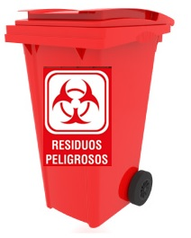
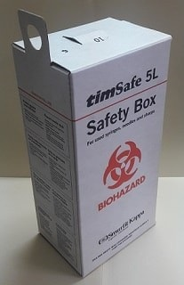
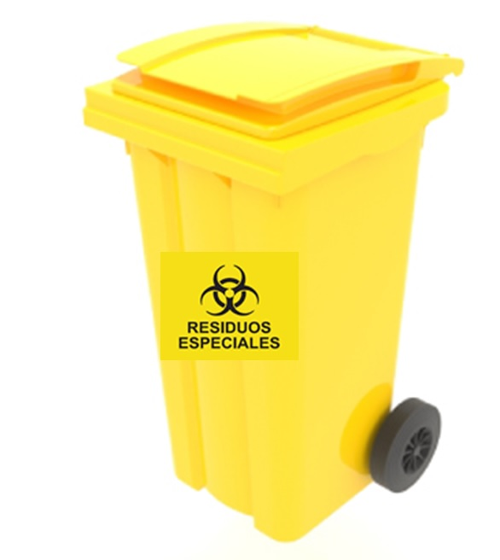
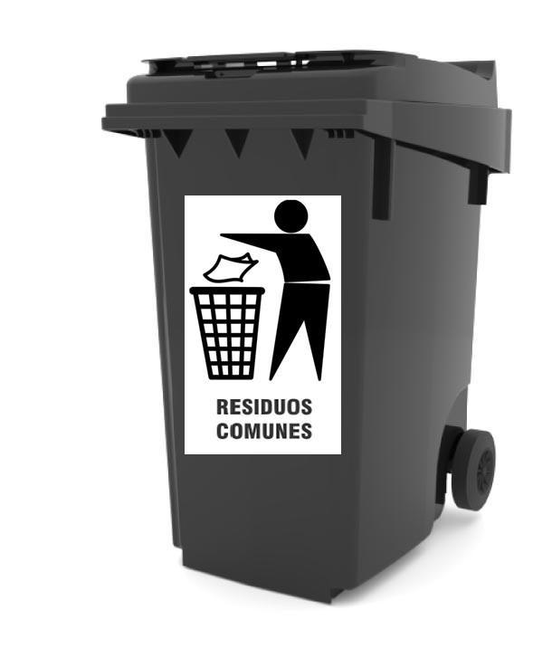
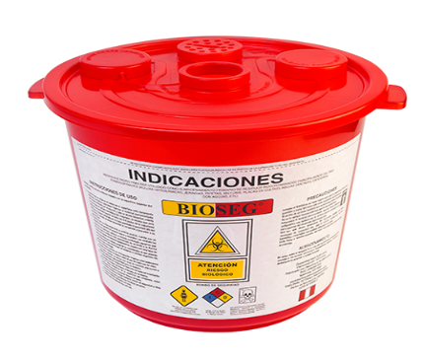
USO DEL CÓDIGO DE COLORES PARA
EL MANEJO DE RESIDUOS SÓLIDOS

Slide 9
DIAGRAMA DE FLUJO DEL MANEJO DE LOS RESIDUOS SÓLIDOS
EN ESTABLECIMIENTOS DE SALUD
ACONDICIONAMIENTO
DISPOSICIÓN FINAL
SEGREGACIÓN
RECOLECCIÓN Y TRANSPORTE EXTERNO
ALMACENAMIENTO FINAL
ALMACENAMIENTO PRIMARIO
RESIDUOS SÓLIDOS
BIOCONTAMINADOS
RECOLECCIÓN Y TRANSPORTE INTERNO

Slide 10
GENERACIÓN DE RESIDUOS SOLIDOS EN LOS SERVICIOS DE LOS
ESTABLECIMIENTOS DE SALUD
AREAS | TIPO DE RESIDUOS
HOSPITALIZACION | BIOCONTAMINADOS, COMUN ESPECIALES
CENTRO QUIRURGICO | BIOCONTAMINADO Y COMUN
EMERGENCIAS MEDICAS- UCI | BIOCONTAMINADO Y COMUN
UNIDAD DE QUEMADO | BIOCONTAMINADO Y COMUN
ESPECIALIDADES MEDICO QUIRURGICAS | BIOCONTAMINADO Y COMUN
CENTRAL DE ESTERILIZACION | BIOCONTAMINADOS, COMUN ESPECIALES

Slide 11
GENERACIÓN DE RESIDUOS SOLIDOS EN LOS SERVICIOS DE LOS
ESTABLECIMIENTOS DE SALUD
AREAS | TIPO DE RESIDUOS
PATOLOGIA CLINICA | BIOCONTAMINADOS Y COMUN
BANCO DE SANGRE | BIOCONTAMINADO Y COMUN
ANATOMIA PATOLOGICA | BIOCONTAMINADO, COMUN Y ESPECIALES
RADIOLOGIA | ESPECIALES
NUTRICION | BIOCONTAMINADO, COMUN Y ESPECIALES
LAVANDERIA | BIOCONTAMINADO Y COMUN
ADMINISTRACION | COMUN

Slide 12
ETAPAS DEL MANEJO DE RESIDUOS SOLIDOS EN LOS
ESTABLECIMIENTOS DE SALUD
Generación y Segregación
Almacenamiento primario
Recolección Interna.
Transporte Interno.
Almacén final.
Tratamiento.
Recolección y Trasporte fuera de la instalaciones
Disposición Final

Slide 13
SEGREGACIÓN
Segregación: Separación de los residuos
Todo residuo solidó deberá ser clasificado, almacenado y acondicionado en la fuente de generación.
Los residuos punzocortantes serán colocados en recipientes rígidos y tratados en el mismo lugar de generación.
Personal capacitado en el manejo de residuos sólidos, los mismos deben haber cumplido con las evaluaciones de examen pre ocupacional de salud, física, psicológica, exámenes de conocimiento, etc.

Slide 14
LA SEGREGACIÓN DE LOS RESIDUOS SOLIDOS:
Debe realizarse en el punto de generación con el objetivo de:
Disminuir el riesgo a los pacientes y personal de los establecimientos de salud por el adecuado manejo de los residuos.
Disminuir el riesgo a la comunidad y al medio ambiente, mediante el tratamiento adecuado de los residuos biocontaminados.

Slide 15
LA SEGREGACIÓN DE LOS RESIDUOS SOLIDOS:
La segregación esta dirigida a separar los siguientes residuos:
Objetos punzocortantes.
Residuos biocontaminados.
Residuos comunes recuperables (papel, cartón, vidrio, plásticos, etc.)

Slide 16
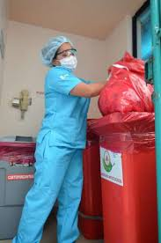
RECOLECCIÓN INTERNA
Es la actividad para colectar los residuos de cada unidad o servicios del hospital.
Horarios y rutas planificados de acuerdo al volumen y tipo de residuos que se genera.
Una vez que las bolsas de residuos se encuentren llenas las 2/3 partes de su capacidad.

Slide 17
TRANSPORTE INTERNA
Consiste en trasladar los residuos al almacenamiento intermedio o final.
Según sea el caso, considerado la frecuencia de recojo de los residuos establecidos para cada servicio
Rutas de trasporte establecido, menor recorrido posible entre un almacenamiento y otro y en zonas donde exista un flujo de personas

Slide 18
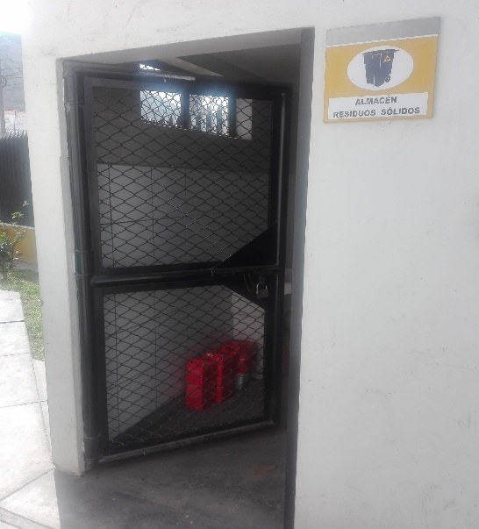
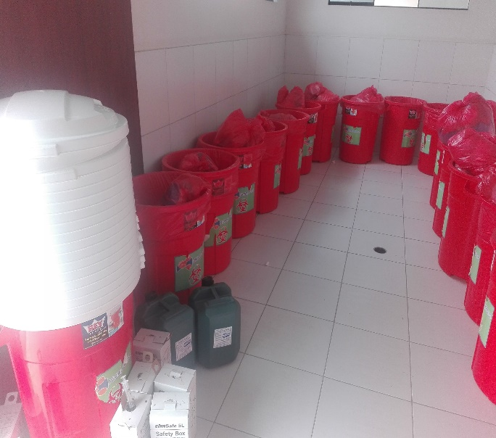
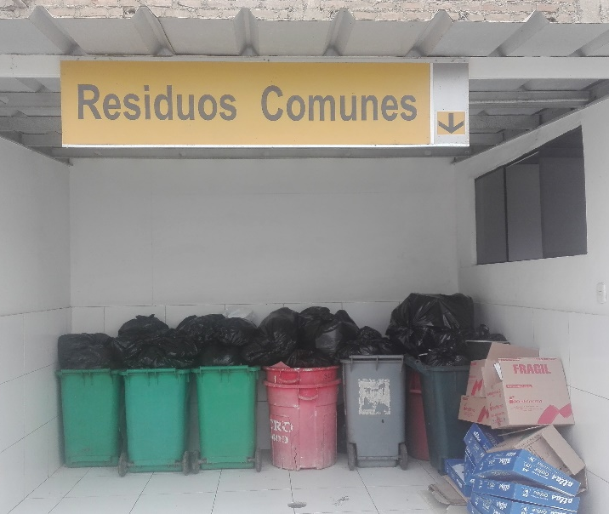
ALMACENAMIENTO FINAL
En esta etapa los residuos provenientes del almacenamiento primario son depositados temporalmente para su posterior tratamiento y/o disposición final

Slide 19
TRATAMIENTO
Cualquier proceso o método o técnica que permita Modificar la características físicas, químicas o biológica del residuo, a fin de reducir o eliminar su potencial peligroso de causar daños a la salud y el medio ambiente.
Métodos de tratamiento recomendados son:
Incineración: Reduce el volumen un 90% eliminando totalmente los gérmenes patógenos.
Esterilización a vapor: Reduce el volumen 20%. Sin emisión de gases peligrosos, bajo costo, fácil operación, bajo riesgo.
Desinfección y microondas: Reduce el volumen en 60% no produce emisiones gaseosas peligrosas. Alto costo

Slide 20
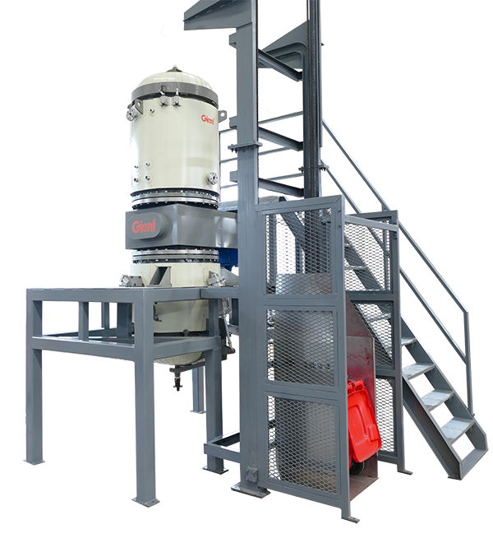
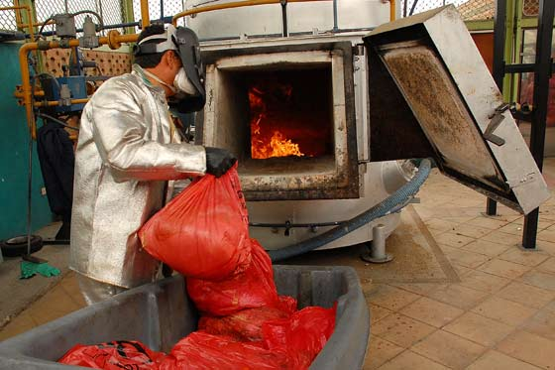
TRATAMIENTO DE RESIDUO SÓLIDOS
MÉTODOS DE TRATAMIENTO:
AUTOCLAVE CON TRITURADORA
INTEGRADA
INCINERACIÓN DE RESIDUOS BIOCONTAMINADOS
DESINFECCIÓN Y
MICROONDAS
Notes:
20

Slide 21
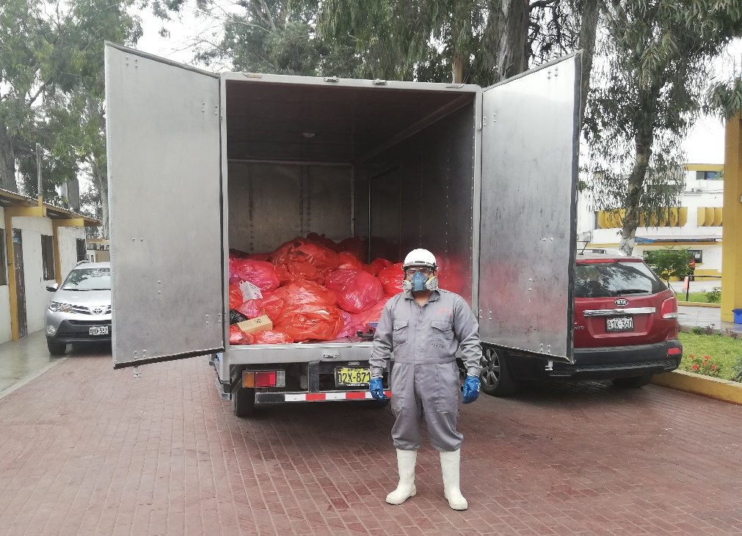
RECOLECCIÓN Y TRANSPORTE FUERA DE LAS INSTALACIONES
Esta actividad implica el recojo de los residuos por parte de la EO-RS, debidamente registrada en DIGESA y autorizada por la Municipalidad correspondiente, desde el hospital hasta su disposición final.

Slide 22
DOCUMENTACIÓN:
(1) Programa de Minimización y Manejo de Residuos Sólidos No Municipales/ Programa de Manejo Residuos Sólidos, corresponde su elaboración a los EESS, quienes deben presentar el Programa de Minimización y Manejo de Residuos Sólidos a su autoridad competente DIRIS L.E.
Sin embargo, se actualiza cada cinco (5) años, y se presentan los primeros quince (15) días hábiles del mes enero del año en curso. Para ello ha sido necesario hacer el diagnóstico inicial o basal.
En el Anexo 7 se incluye el contenido que debe tener todo Programa de Minimización y Manejo de Residuos Sólidos.

Slide 23
DOCUMENTACIÓN:
(2) Declaración anual de manejo de residuos sólidos, el generador de residuos sólidos debe reportar su Declaración Anual sobre Minimización y Gestion de Residuos Sólidos no Municipales correspondiente al año anterior. Durante los primeros quince (15) días hábiles del mes de abril de cada año.

Slide 24
DOCUMENTACIÓN:
(3) Diagnóstico Basal o Inicial. Documento que contiene el informe de estudio acerca de la cantidad, características, composición, clase, volumen, peso y de las condiciones técnico operativas del manejo de los residuos sólidos en el EESS. El Diagnóstico Basal o Inicial debe ser elaborado cada cinco (5) años y/o cada vez que se hagan cambios en el EESS, sustentado mediante el informe de estudio correspondiente.
En el Anexo 5 se incluye el contenido que debe tener todo Diagnóstico Basal o Inicial.

Slide 25
DOCUMENTACIÓN:
(4) Manifiesto de Manejo de Residuos Sólidos Peligrosos “MRSP”, se reporta a la autoridad competente DIRIS L.E. los quince (15) primeros días hábiles de cada trimestre, según formato aprobado por el sector competente. El generador (EESS) conserva durante cinco (5) años los MRSP, para las acciones de supervisión y fiscalización que correspondan.

Slide 26
FICHA DE VERIFICACIÓN DE RESIDUOS SÓLIDOS NTS N° 144 MINSA/2018/DIGESA

Slide 27
FICHA DE VERIFICACIÓN DE RESIDUOS SÓLIDOS NTS N° 144 MINSA/2018/DIGESA

Slide 28
FICHA DE VERIFICACIÓN DE RESIDUOS SÓLIDOS NTS N° 144 MINSA/2018/DIGESA

Slide 29
FICHA DE VERIFICACIÓN DE RESIDUOS SÓLIDOS NTS N° 144 MINSA/2018/DIGESA

Slide 30
GRACIAS
Ing. Imer Abraham Pacheco Cipriano
Reg. CIP N° 229679
Correo: ipacheco@dirislimaeste.gob.pe
Celular N°: 992604997

